Slide 1

Lancement de campagne et relance / envoi de mail en masse

Slide 2
Besoins
Le BSIAA a émis deux besoins concernant la relance :
1 - Disposer pour les enquêtes non mensuelles d'un assistant de relance
2 - Augmenter le nombre de questionnaires pouvant être relancés

Slide 3
Etat des lieux
 |  | - de 250 questionnaires | + de 250 questionnaires
 |  | Actuellement | Actuellement
Enq. Non mensuelles | Lancement de campagne | Lancement de campagne hors outil CAPIBARA | Lancement de campagne hors outil CAPIBARA
 | Relance | Relance à partir de la liste des questionnaires par exemple PRIXGRUMES | Relance avec SARBACANE par exemple SRIEXF
Enq. mensuelles | Lancement de campagne | Lancement de campagne avec l'assistant de lancement de campagne par exemple STKPOMPOIR
 | Relance | Relance avec l'assistant de relance par exemple STKPOMPOIR

Slide 4
Problèmatique
Lorsque le volume est trop important (+ de 250 questionnaires), la relance et le lancement ne peuvent pas se faire par CAPIBARA pour des contraintes techniques.
D'où l'utilisation de l'outil de mailing : SARBACANE
Inconvénients :
coût de la licence
externe au ministère, problèmes de confidentialité des données
indépendant de CAPIBARA

Slide 5
Objectif et Solution
Objectif: envoi de mail en masse à partir d'une enquête
Solution: utilisation d'une liste de diffusion
Interroger la liste de difussion par CAPIBARA
Administrer par SYMPA (application du ministère qui permet de créer et d'administrer une liste de diffusion)
Avantages:
pas de coût de licence
interne au ministère donc aucun problème de confidentialité des données
utilise le service de messagerie Mélanie 2

Slide 6
Etat des lieux et changement
 |  | - de 250 questionnaires |  | + de 250 questionnaires
 |  | Actuellement | Changement | Actuellement | Changement
Enq. Non mensuelles | Lancement de campagne | Lancement de campagne hors outil CAPIBARA | Pas de changement on garde le fonctionnement actuel | Lancement de campagne hors outil CAPIBARA | Pas de changement on garde le fonctionnement actuel
 | Relance | Relance à partir de la liste des questionnaires par exemple PRIXGRUMES | Relance avec l'assistant de relance | Relance avec SARBACANE par exemple SRIEXF | Relance par l'assistant de relance et liste de diffusion avec SYMPA (enquête SRIEXF)
Enq. mensuelles | Lancement de campagne | Lancement de campagne par l'assistant de lancement de campagne | Pas de changement on garde le fonctionnement actuel |  | Lancement de campagne par l'assistant de lancement et liste de diffusion avec SYMPA (enquête EMP)
 | Relance | Relance par l'assistant de relance | Pas de changement on garde le fonctionnement actuel |  | Relance par l'assistant de lancement et liste de diffusion avec SYMPA (enquête EMP)

Slide 7
Cas 1 : Enq. Mensuelles
Lancement de campagne (+ 250 quest)
Solution proposée: Lancement de campagne par l'assistant de lancement et liste de diffusion avec SYMPA
Exemple d'enquête : EMP

Slide 8
Enq. Mensuelles : Lancement de campagne (+ 250 quest)
A partir de l'assistant de lancement :
Etape 1: Sélection des questionnaires
Etape 2: Gestion de la liste de diffusion
Etape 3: Administrer la liste de diffusion dans SYMPA
Etape 4: Lancer la campagne
Etape 5: Valider la campagne

Slide 9
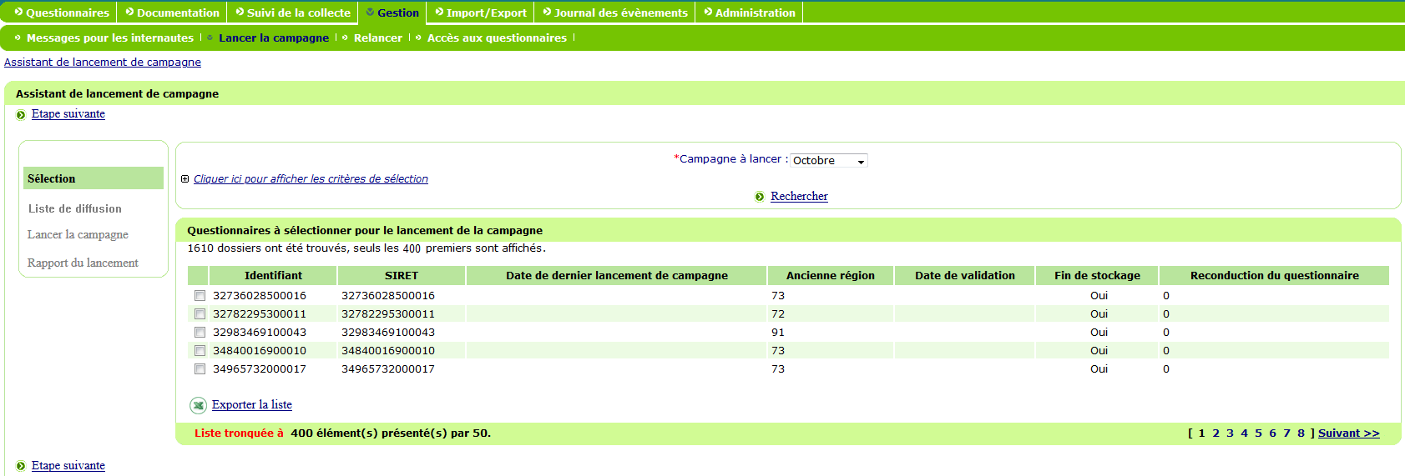
Enq. Mensuelles : Lancement de campagne (+ 250 quest)
Etape 1: A partir du menu Gestion / Lancer la campagne, le gestionnaire sélectionne les questionnaires
Cas 1 : si supérieur à 400 questionnaires

Slide 10
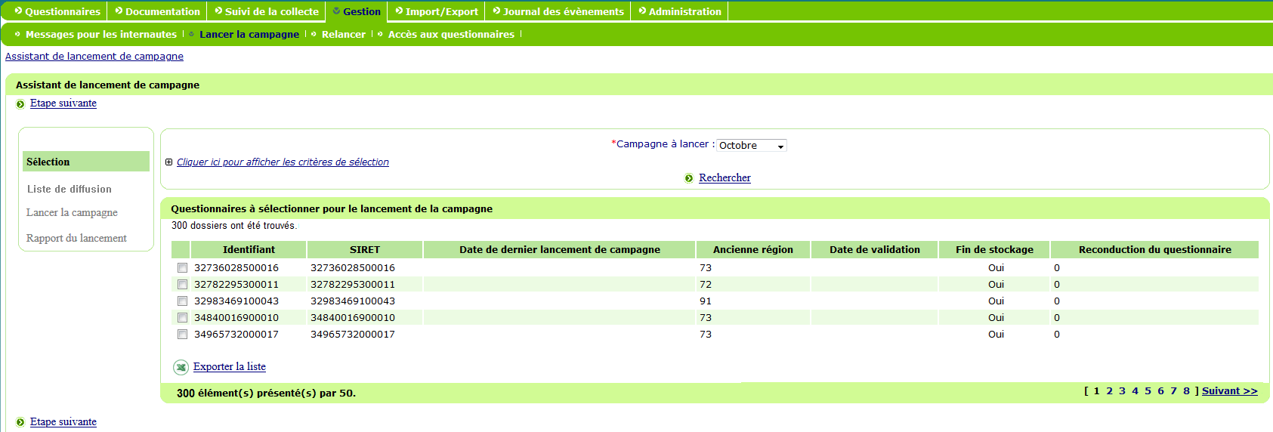
Enq. Mensuelles : Lancement de campagne (+ 250 quest)
Etape 1: A partir du menu Gestion / Lancer la campagne, le gestionnaire sélectionne les questionnaires
Cas 2 : si inférieur ou égal à 400 questionnaires

Slide 11
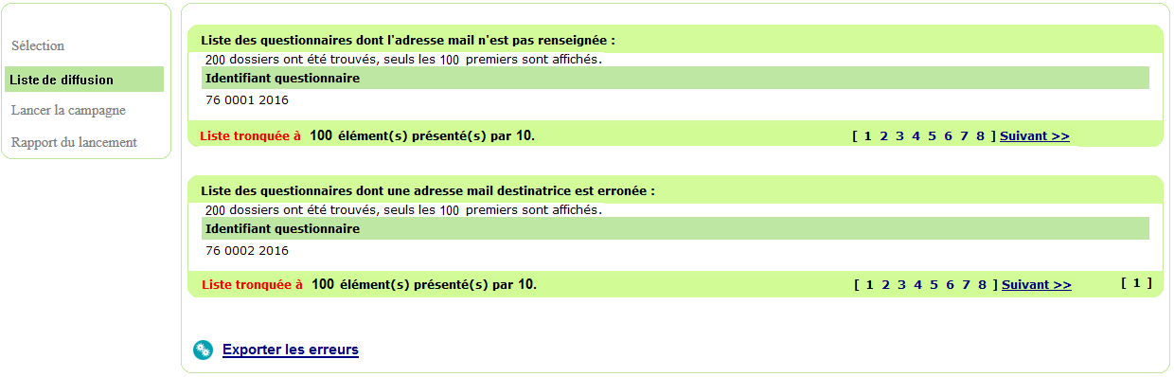
Enq. Mensuelles : Lancement de campagne (+ 250 quest)
Etape 2: Générer la liste de diffusion avec la liste des adresses mails des correspondants des entreprises
Attention si des adresses mail sont en erreur c'est à dire absentes ou invalides, affichage du bouton « Exporter les erreurs ».
Dans notre exemple pour le questionnaire 76 0001 2016 l'adresse mail n'est pas renseignée et pour le quest. 76 0002 2016 l'adresse mail est mal formatée.

Slide 12
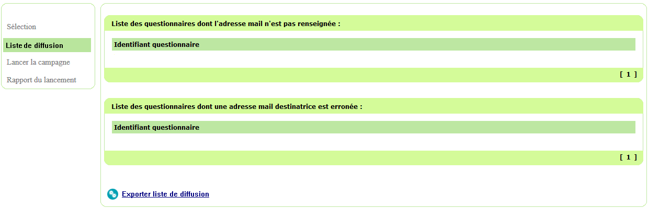
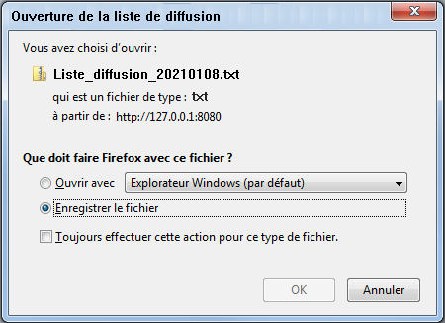
Enq. Mensuelles : Lancement de campagne (+ 250 quest)
Etape 2.1: Exporter la liste de diffusion

Slide 13


Enq. Mensuelles : Lancement de campagne (+ 250 quest)
Etape 2.2: Ouvrir la liste de diffusion avec NotePad++
Fichier avec la liste
des adresses mails
des correspondants
des entreprises
La liste de diffusion est composée de 3 colonnes :
ADRESSE_MAIL : adresse mail de l'entreprise (une même entreprise peut avoir plusieurs adresses mail)
NOM_DOSSIER : nom_dossier
SIRET : siret

Slide 14
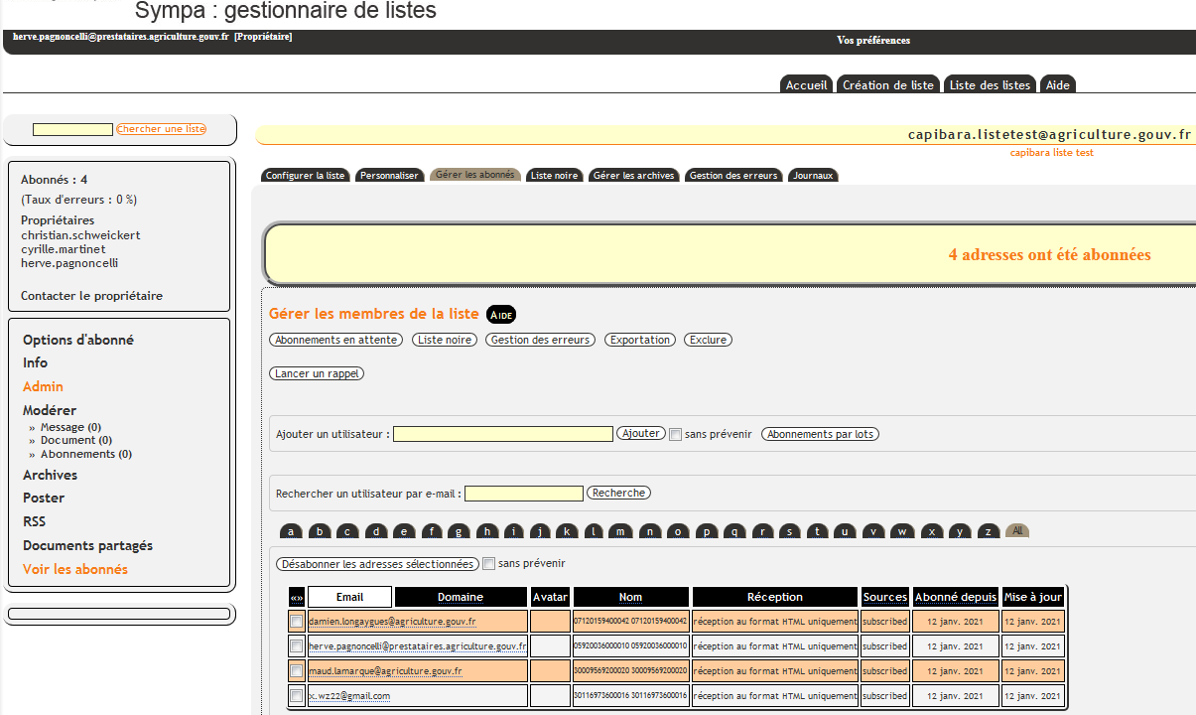
Enq. Mensuelles : Lancement de campagne (+ 250 quest)
Etape 3: Copier coller la liste de diffusion dans Sympa

Slide 15
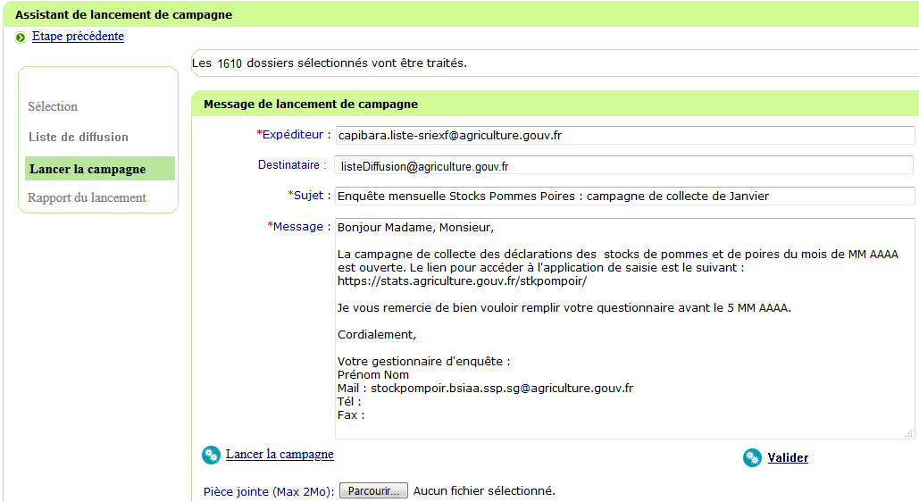
Enq. Mensuelles : Lancement de campagne (+ 250 quest)
Etape 4: Lancer la campagne
Email du compte modérateur (lecture seule)
BAL de la liste de diffusion de l'enquête (lecture seule)
Sujet du mail
Texte du mail
Ajout d'une pièce jointe

Slide 16
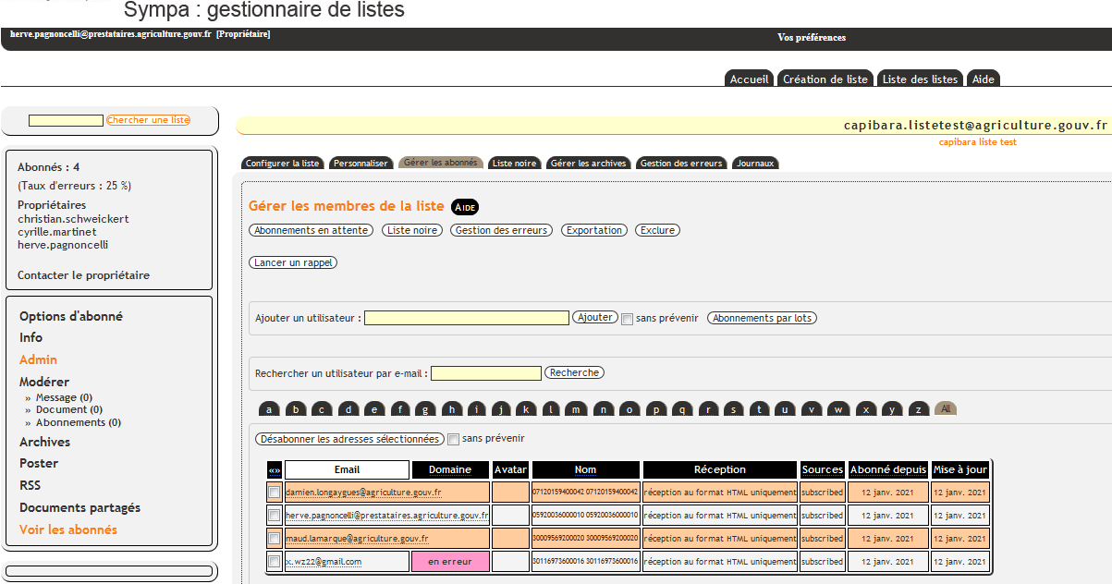
Enq. Mensuelles : Lancement de campagne (+ 250 quest)
Etape 4.1: Vérifier dans l'outil Sympa qu'il n'y a pas d'erreur

Slide 17

Enq. Mensuelles : Lancement de campagne (+ 250 quest)
Adresse mail en erreur dans Sympa :
suite à l'envoi des mails il peut y avoir des adresses mails qui ont échouées
Comment faire ?
vider la liste de diffusion
avec Notepad++ corriger les adresses mails des entreprises en erreur puis mettre à jour la liste de diffusion dans Sympa en ne prenant en compte que les adresses corrigées
relancer la campagne avec la nouvelle liste de diffusion voir « Etape 4 »
vérifier dans l'outil Sympa qu'il n'y a pas d'erreur puis valider voir « Etape 5 »

Slide 18
Enq. Mensuelles : Lancement de campagne (+ 250 quest)
Etape 5: Lorsque il n'y a pas d'erreur dans Sympa le gestionnaire valide le lancement de campagne pour mettre à jour les données communes

Slide 19
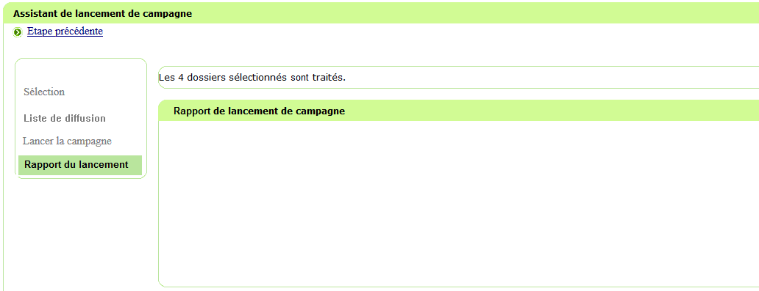
Enq. Mensuelles : Lancement de campagne (+ 250 quest)
Etape 5.1: Le lancement de campagne est terminé, les données communes DATE_LANCEMENT et PERIODE_COLLECTE de la table DOSSIER sont mises à jour.
Le lancement de campagne est terminé, XXXX dossiers ont été traités, les données communes sont mises à jour.
Si vous avez modifié des adresses mails n'oublier pas de mettre à jour la liste des contacts dans la BDD.

Slide 20
Cas 2 : Enq. Mensuelles : Relance (+ 250 quest)
Solution proposée: Relance par l'assistant de relance et liste de diffusion avec SYMPA
Exemple d'enquête : EAPC

Slide 21
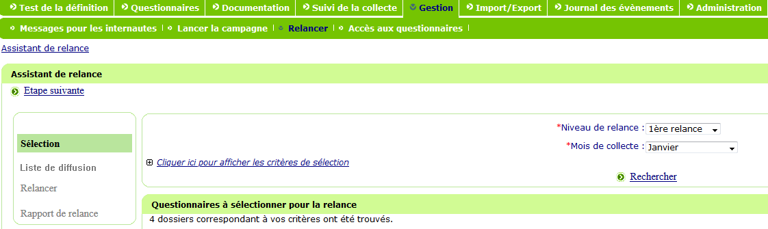
Enq. Mensuelles : Relance (+ 250 quest)
Le gestionnaire Central utilise l'assistant de relance
A partir du menu Gestion / Relancer, le gestionnaire sélectionne un niveau de relance (1ère, 2ème, 3ème ou 4ème relance) et le mois de collecte.
Le processus d'envoi de mail en masse est le même que pour le lancement de campagne sauf que c'est l'indicateur de relance qui est mis à jour.

Slide 22
Cas 3 : Enq. Non Mensuelles : Relance (+ 250 quest)
Solution proposée: Relance par l'assistant de relance et liste de diffusion avec SYMPA (enquête SRIEXF)
Exemple d'enquête : SRIEXF

Slide 23
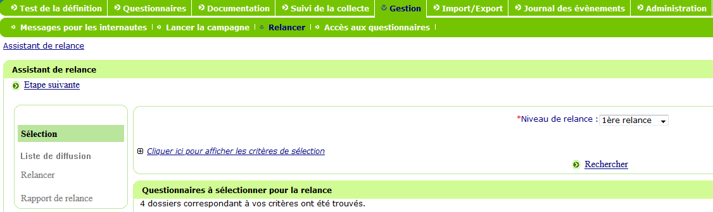
Enq. Non Mensuelles : Relance (+ 250 quest)
Le gestionnaire Central utilise l'assistant de relance
Impact :
Abandon de SARBACANE
Le processus d'envoi de mail en masse est le même que pour la relance d'une enquête mensuelle.

Slide 24
Cas 4 : Enq. Non Mensuelles : Relance (-250 quest)
Solution proposée: Relance avec l'assistant de relance
Exemple d'enquête : PRIXGRUMES

Slide 25
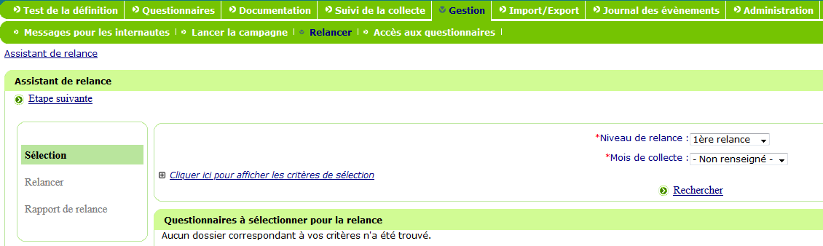
Enq. Non Mensuelles : Relance (-250 quest)
Le gestionnaire Central utilise l'assistant de relance
Impact :
dans la liste des questionnaires il n'y a plus le bouton « Relancer »
Avantages :
passage de 2 relances à 4 relances possibles
personnalisation du message
sur la dernière étape de l'assistant affichage d'un compte rendu de la relance

Slide 26
La suite ...
Evolution inclus dans la V4.14 qui sera disponible courant T2/2021
Conception en cours avec la MoE
Finalisation des SFD pour chiffrage et précision sur la date de livraison

